Slide 1
Integrated Exercise for Software I
Team Name：Liner System

Slide 2
Project outline
Introduction Member
System Introduction
About Final Phase

Slide 3
Team Member
s1250164 Ren Munakata
s1250139 Satomi Nagata

Slide 4
System Introduction
Requirement？
1.From a map that includes a line consisting of one or more points and the points where they intersect Find the shortest path between two specified points, and show the second and third k-th shortest paths.
2. Show access to the closest map from a new point.
Notes:
システムの紹介(概要) • 課題・要求はなんであったか
１、複数ある点から構成された線とそれらが交差した点を含めたマップから
指定した二つの点間の最短経路を求め、さらに第２、第３番目k番目に短い経路を示す。
２、ある新しい地点から一番近いマップへのアクセスを示す。
• それに対して、どのようなアルゴリズムを提案し実装したか
ダイクストラ法
Yen’s algorithm
繋いだ線と他の線の交点を求めるアルゴリズム
点と線の距離を求めるアルゴリズム

Slide 5
Development Environment
Development Platform : Mac
ーOur laptop are Mac
Programming Language : C++
ーBe able to use “Dynamic array”

Slide 6
Product 成果物
Explanation of Algorithm 実装したアルゴリズムの解説
Outline by Flowchartフローチャート図による概要
Source codeソースコード
Test code作成したテストデータ
Data

Slide 7
Explanation of Algorithm
Find Intersection(ex1)
Find shortest route（Dijkstra’s Algorithm）(ex2,ex3,ex4,)
Find the K shortest paths （Yen’s Algorithm）(ex5,ex6)
New Point Function (ex7)

Slide 8
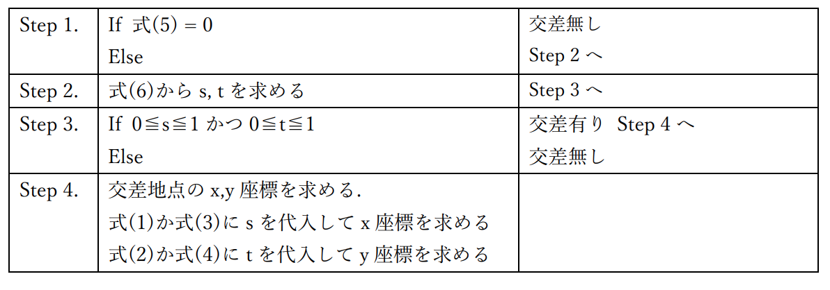

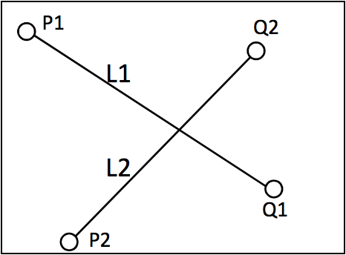
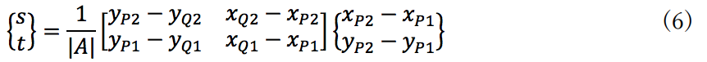
Find Intersection
Step1. | If 式(5) = 0 Else | No intersection go step2
Step2 | Find s, t with (6) | go step3
Step3 | If 0<= s <= 1 && 0<= t <=1 Else | Intersection go Step4 No intersection
Step4 | Find x,y of intersection Find x by ( 1 ) or ( 3 ) Find y by ( 2 ) or ( 4 )

Slide 9
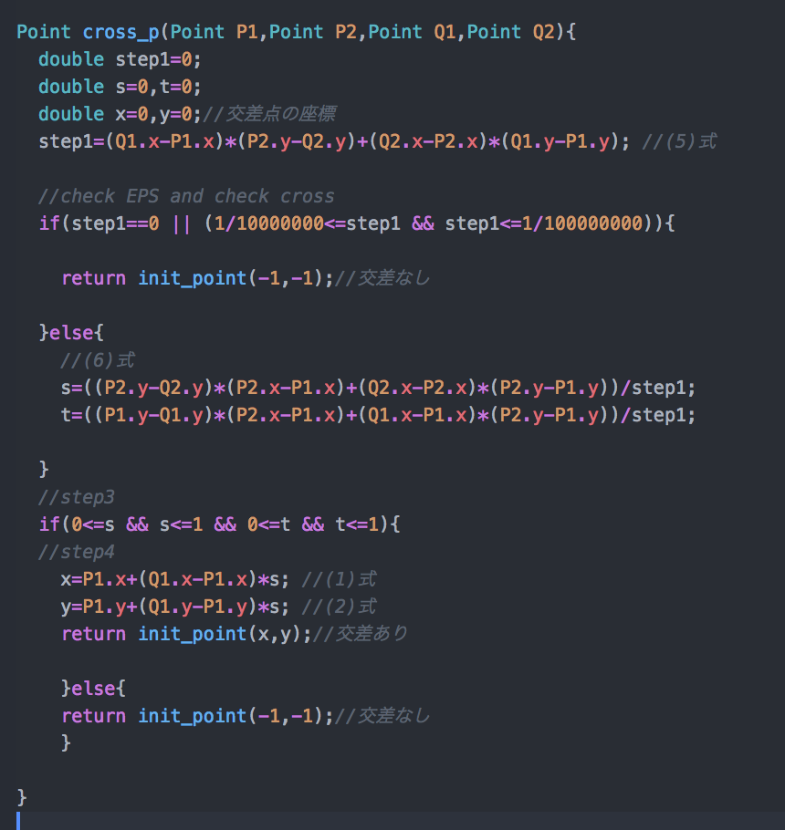
N/A

Slide 10
Find shortest route（Dijkstra’s Algorithm）
Step1 Initialize
Set the start node value (minimum cost candidate) to 0, and the values ​​of other nodes to undefined.
Step2 The following loop is repeated until it can not pick up a determinate node (= no change).
1. Among the nodes not determined yet, find the node having the smallest value and set it as a determined node (set a fixed flag).
2. Check each extending edge from the finalization node, calculate "cost to finalization node + cost of edge", update if it is smaller than the current value of that node, update path information "from where did it come from Put in a variable that represents
Notes:
最短経路を求める（ダイクストラ法）
Step1 初期化
スタートノードの値（最小コスト候補）を０，他のノードの値を未定義に設定。
Step2 確定ノードをピックアップすることができなくなるまで（＝変化がなくなるまで）以下
のループを繰り返す.
1.まだ確定されていないノードのうち，最小の値を持つノードを見つけ，確定ノードとする（確定フラグを立てる）。
2.確定ノードからの伸びているエッジをそれぞれチェックし，「確定ノードまでのコスト＋エッジのコスト」を計算し，そのノードの現在値よりも小さければ更新する （経路情報も必要であれば，「どこから来たのか」を表す変数が確定ノードを指すようにする）。

Slide 11
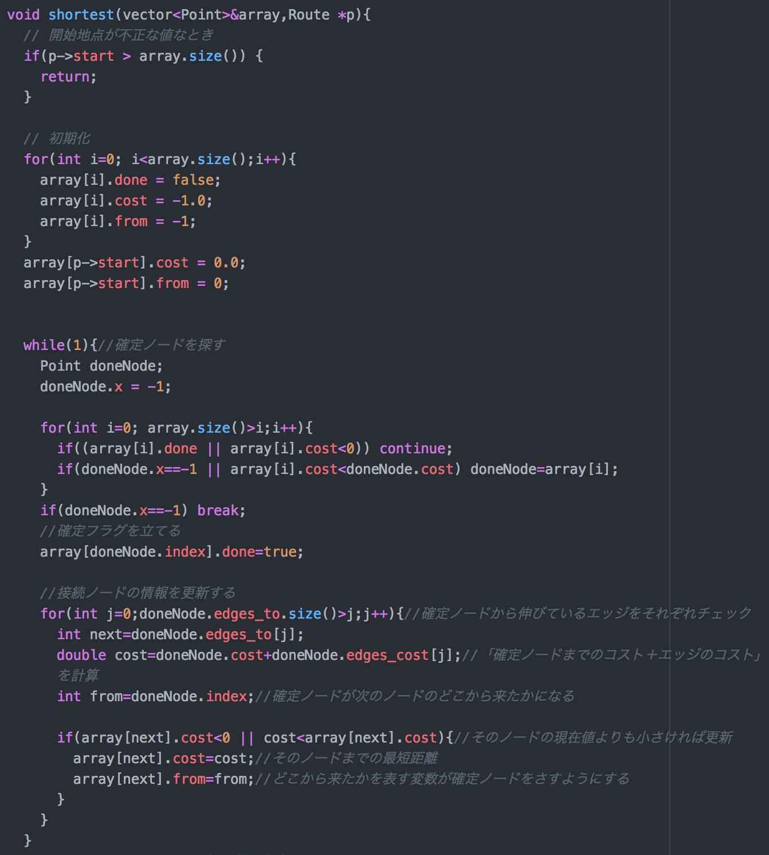
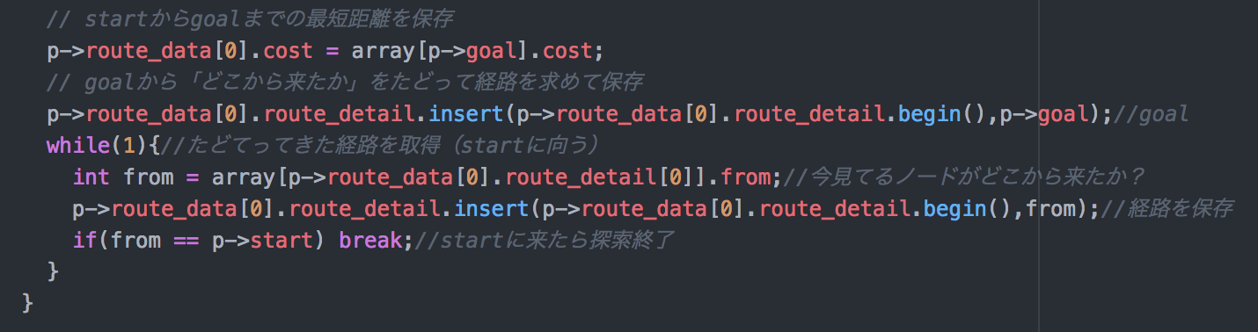
N/A

Slide 12
どのような工夫が盛り込まれているか • 苦労した点 • アルゴリズムが許容するデータサイズと計算効率
• アルゴリズムの欠点
Find shortest route（Dijkstra’s Algorithm）
Notes:
経路の取り出し、経路が見つからなかった時の処理、などといったイレギュラーなケースの処理

Slide 13
Find the K shortest paths （Yen’s Algorithm）
Step1 Get shortest route with Dijkstra’s algorithm
Step2 Insert the obtained route in the Route array.
Step3 Set the route (spur route) to the spur node
Step4 If there is a spur node in the route in the root array and its next point, it will eliminate the 2 point edge.
Step5 Put the obtained routes into an array with cost and course.
Step7 Put the smallest route in B into A (root).
Loop step2 to step7 for ‘k’
Loop step3 to step 5 for the number of point except goal of A
Notes:
１、最短経路を求める（ダイクストラ法）
２、Route配列に求めた最短経路を入れる
以下を求めるk個分ループ
３、 spur node まで決まっている道（spur root）を設定
４、root配列にある経路の中のspur nodeとその次の点があれば２点のedgeを排除する。
５、求めたルートをB（コストとコースを持つ配列に入れる）に記録
６、３にもどる、Aのゴールを除く点分ループ
７、Bの中で最小のルートをA（root）にいれる。

Slide 14
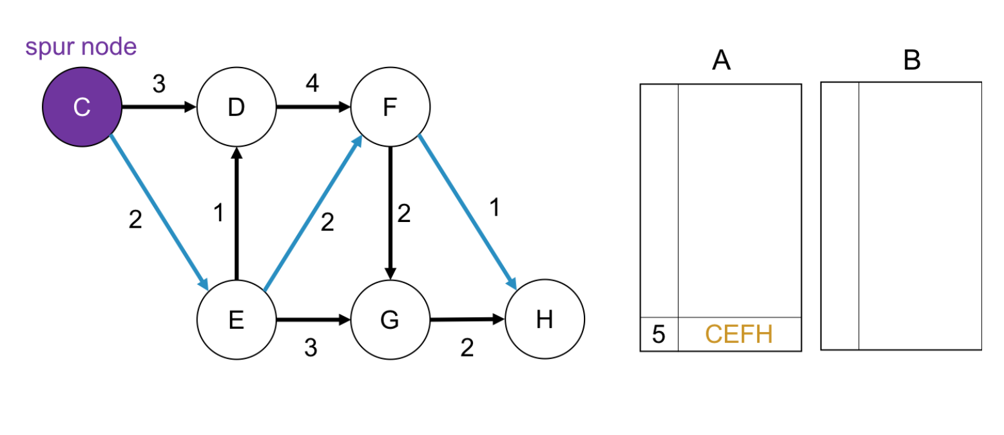
Notes:
１、最短経路を求める（ダイクストラ法）
２、Route配列に求めた最短経路を入れる
以下を求めるk個分ループ
３、 spur node まで決まっている道（spur root）を設定
４、root配列にある経路の中のspur nodeとその次の点があれば２点のedgeを排除する。
５、求めたルートをB（コストとコースを持つ配列に入れる）に記録
６、３にもどる、Aのゴールを除く点分ループ
７、Bの中で最小のルートをA（root）にいれる。

Slide 15
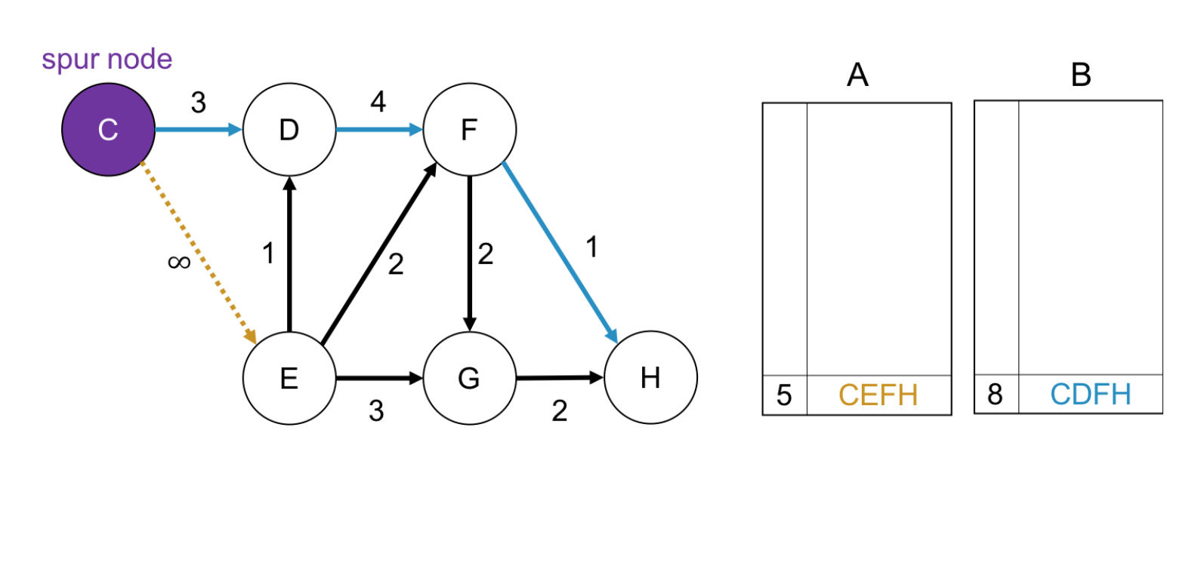
Notes:
以下を求めるk個分ループ
３、 spur node まで決まっている道（spur root）を設定
４、root配列にある経路の中のspur nodeとその次の点があれば２点のedgeを排除する。
５、求めたルートをB（コストとコースを持つ配列に入れる）に記録

Slide 16
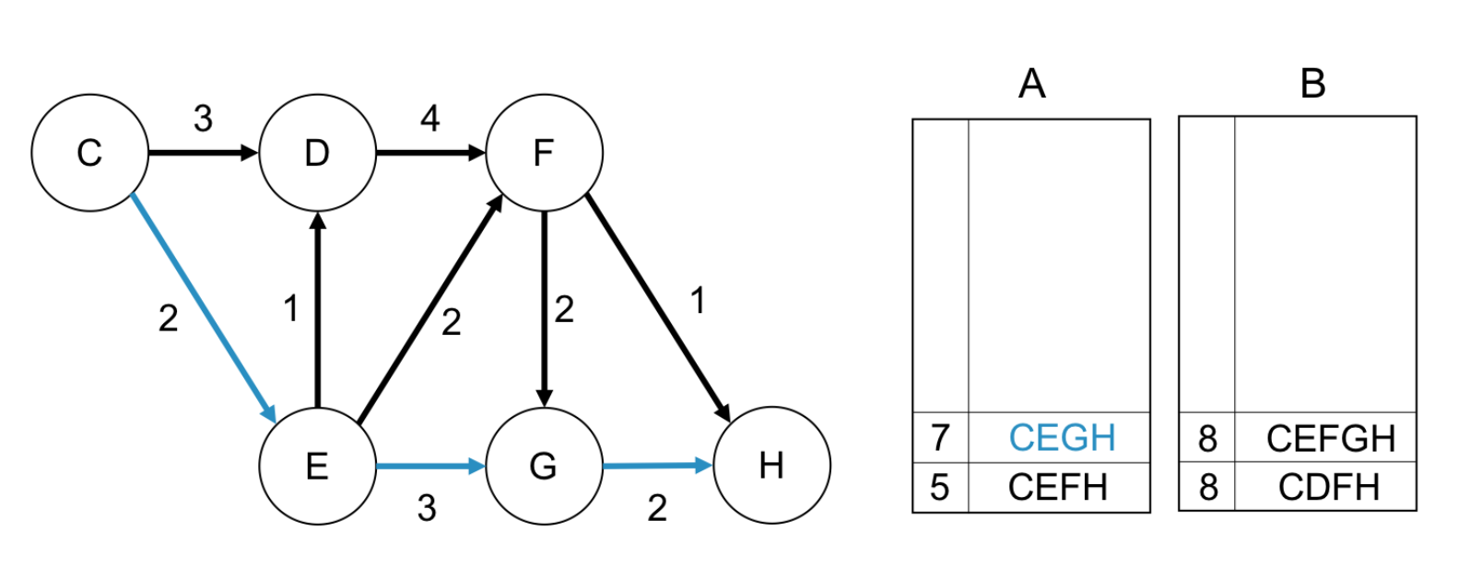
Notes:
１、最短経路を求める（ダイクストラ法）
２、Route配列に求めた最短経路を入れる
以下を求めるk個分ループ
３、 spur node まで決まっている道（spur root）を設定
４、root配列にある経路の中のspur nodeとその次の点があれば２点のedgeを排除する。
５、求めたルートをB（コストとコースを持つ配列に入れる）に記録
６、３にもどる、Aのゴールを除く点分ループ
７、Bの中で最小のルートをA（root）にいれる。

Slide 17
Hard Point : setting up the spur node
Notes:
苦労した点：spur node の設定
→今まで一度通った道は通れない仕様だったため、通ったことのない場所を排除していた。
以前の仕様との整合性をつけることに苦労を感じた。
どのような工夫が盛り込まれているか • 苦労した点 • アルゴリズムが許容するデータサイズと計算効率
• アルゴリズムの欠点

Slide 18
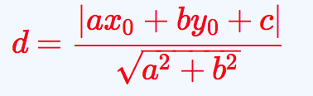
Find road from given new point location
（１）
Loop for number of roads below
Step1 Find linear equations of connected two points p1 and p2 (road)
Step2 The distance between the point and the road is obtained by the
(1) from the linear equation of 2, 1 and the new point
Step3 Find a linear equation in which the linear equation of the new point and the road is orthogonal
Step4 If there is a spur node in the route in the root array and its next point, it will eliminate the 2 point edge.
Step5 else new point and near point (p1 or p2) are recorded.
Step6 updated if the distance becomes shorter than other roads
Notes:
１、繋がった２点p１、p２（道）の一次方程式を求める
２、１の一次方程式と新しい点から、点と道の距離を式（１）で求める
３、新しい点と道の一次方程式が直行する一次方程式を求める
４、直行する点がp１とp２の範囲内なら交差点の座標を記録する
５、else 新しい点と近い点（p１or p２）が記録される
６、他の道より距離が短ければ更新
６、１から５を道の数分繰り返す

Slide 19
ソースコード •フローチャット等による概要 • デモンストレーション

Slide 20
Outline by flow chart
START
Input data
Inspect intersection
Sort Point Data
Find final route
Print result
END

Slide 21
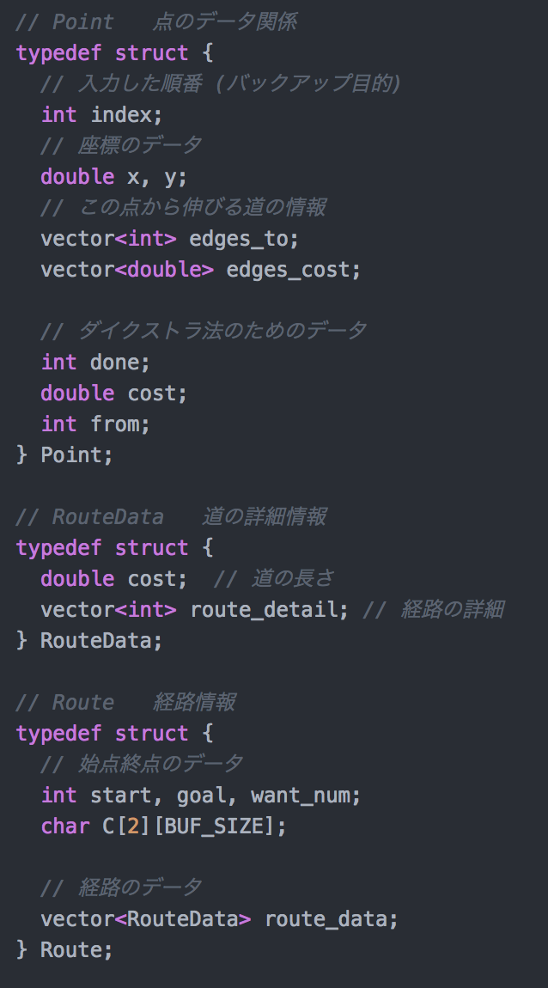
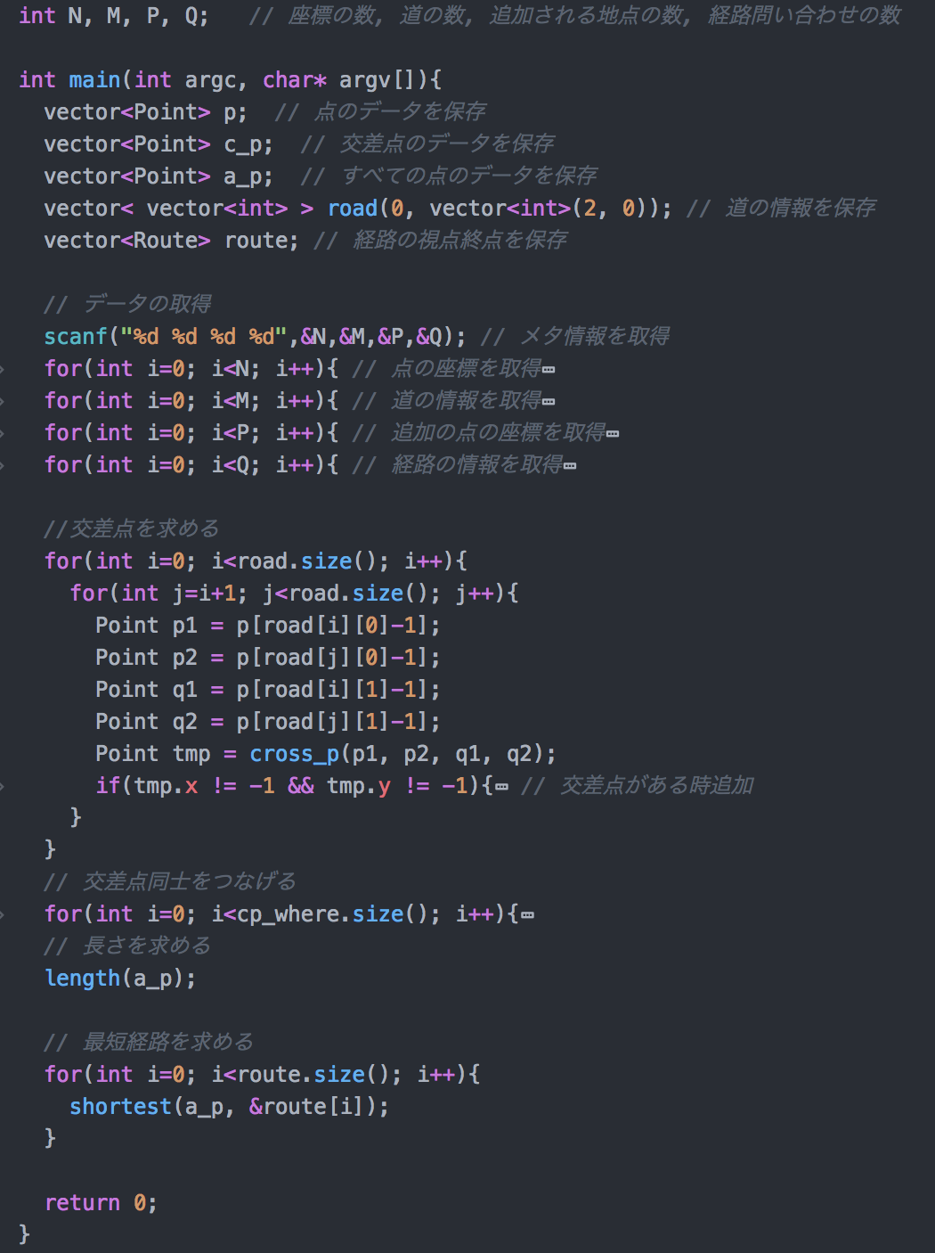
Source Code
データを格納する構造体
Mainで関数を呼ぶ場所
N/A
（一部省略）

Slide 22
Demonstration

Slide 23
テストコード

Slide 24
データ
• 作成したテストデータ • データ生成器・検証器

Slide 25
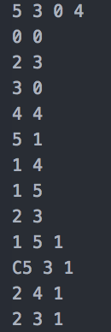
Test Data N/A
Test_file.txt
期待値
交差点のｘ座標 | 交差点のｙ座標
2.25000 | 2.25000
2.81250 | 0.56250
最短経路 | 経路
5.09902 | １ ７ ５
NA | N/A
3.28544 | ２ ６ ４
3.16228 | ２ ６ ７ ３

Slide 26
Member’s Role and Contribution
Cooperative Works
Submit report
Decide Direction
Decide Role
Consider Algorithm
Debug
Ren Munakata
Main code
Input data
Initialize Function
Make Header file
Modify Bug
Test
Satomi Nagata
Find Intersection Function
Find Shortest Function
The K shortest route Function
New Point Function
Make slide
Name | Design | Implementation | Test | Total | Number of lines | Efficiency
Ren Munakata | 3h | 24h | 3h | 30h | 500 | 16.6
Satomi Nagata | 3h | 24h | 3h | 30h | 240 | 8.0

Slide 27

Consideration
What was Difficulties in system development ？
→Behave data each phase
What we learned from the project and we realized？
→Difficulties by Team development
→ Difference of directionality by difference of way of thinking
What we want share experience？
→ The specifications of the program should be thoroughly discussed within the team before development.
Notes:
• システム開発上難しかったことを報告してください
行き当たりばったりによるデータの扱い、
• システムの良くできた点をアピールしてください 特になし
• プロジェクトから学んだこと、気付いたこと
チーム開発の難しさ、考え方の相違による方向性の違い、 • 他チームと共有したい知識や経験について
プログラムの仕様は開発前にチーム内でしっかり話し合うこと。

